Slide 1
Образовательный центр МГТУ им. Н.Э. Баумана
Выпускная квалификационная работа
по курсу "Data Science"
Слушатель: Алексеев Кирилл Геннадьевич
Тема: Прогнозирование конечных свойств
новых материалов (композиционных материалов)

Slide 2
Постановка задачи
изучить предметную область
провести разведочный анализ данных
разделить данные на тренировочную и тестовую выборки
выполнить препроцессинг (предобаботку)
выбрать базовую модель и модели для подбора
сравнить модели с гиперпараметрами по умолчанию
подобрать гиперпараметры с помощью с помощью поиска по сетке с перекрестной проверкой
сравнить модели после подбора гиперпараметров и выбрать лучшую
сравнить качество лучшей и базовой моделей на тестовой выборке
сравнить качество лучшей модели на тренировочной и тестовой выборке
разработать приложение

Slide 3
Разведочный анализ данных
X_bp (матрица из базальтопластика):
признаков: 10 и индекс
строк: 1023
X_nup (наполнитель из углепластика):
признаков: 3 и индекс
строк: 1040
Объединение с типом INNER по индексу, получилось:
признаков: 13
строк: 1023

Slide 4
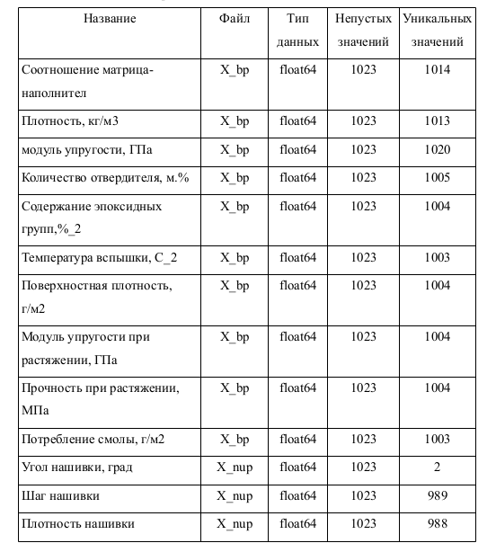
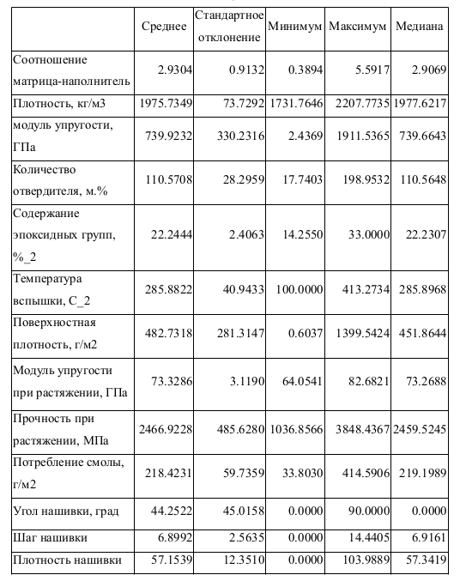
Разведочный анализ данных
Пропусков нет

Slide 5
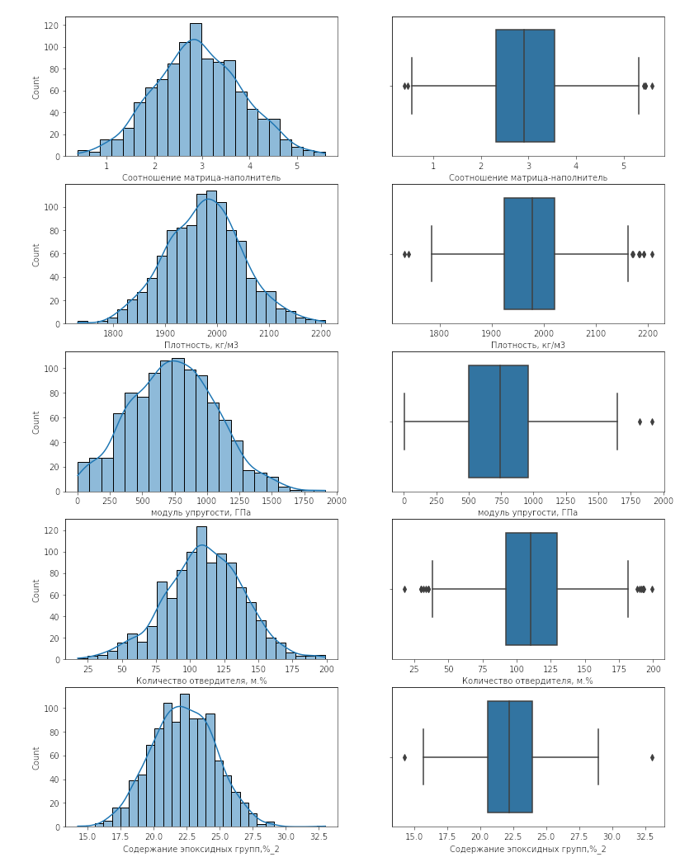
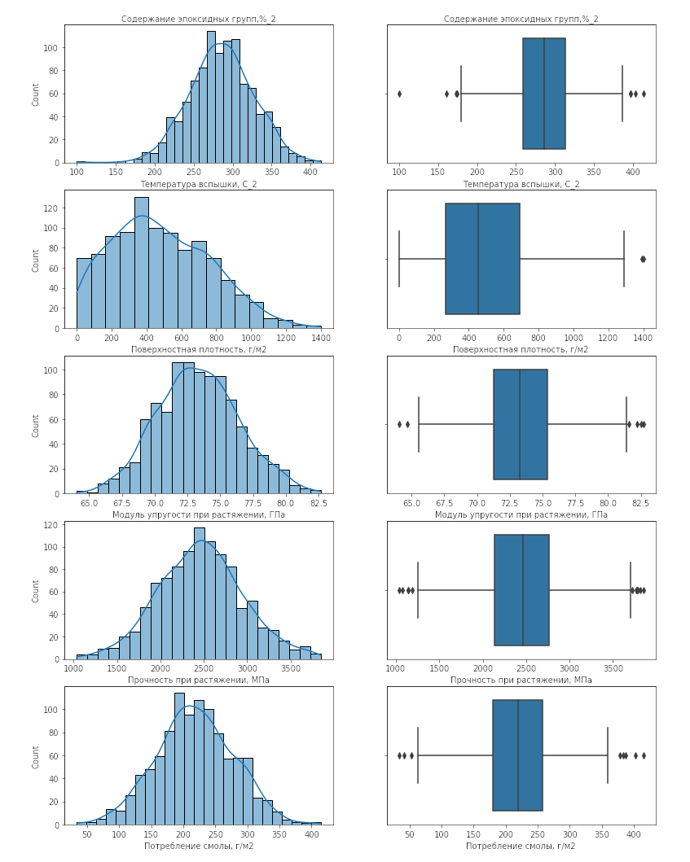
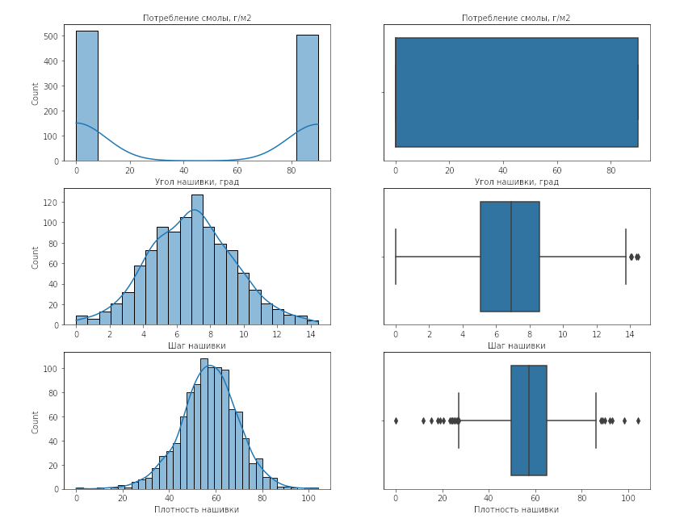
Гистограммы распределения
и диаграммы “ящик с усами”
Большинство — количественные, вещественные, положительные, нормально распределенные
Угол нашивки — категориальный, бинарный

Slide 6
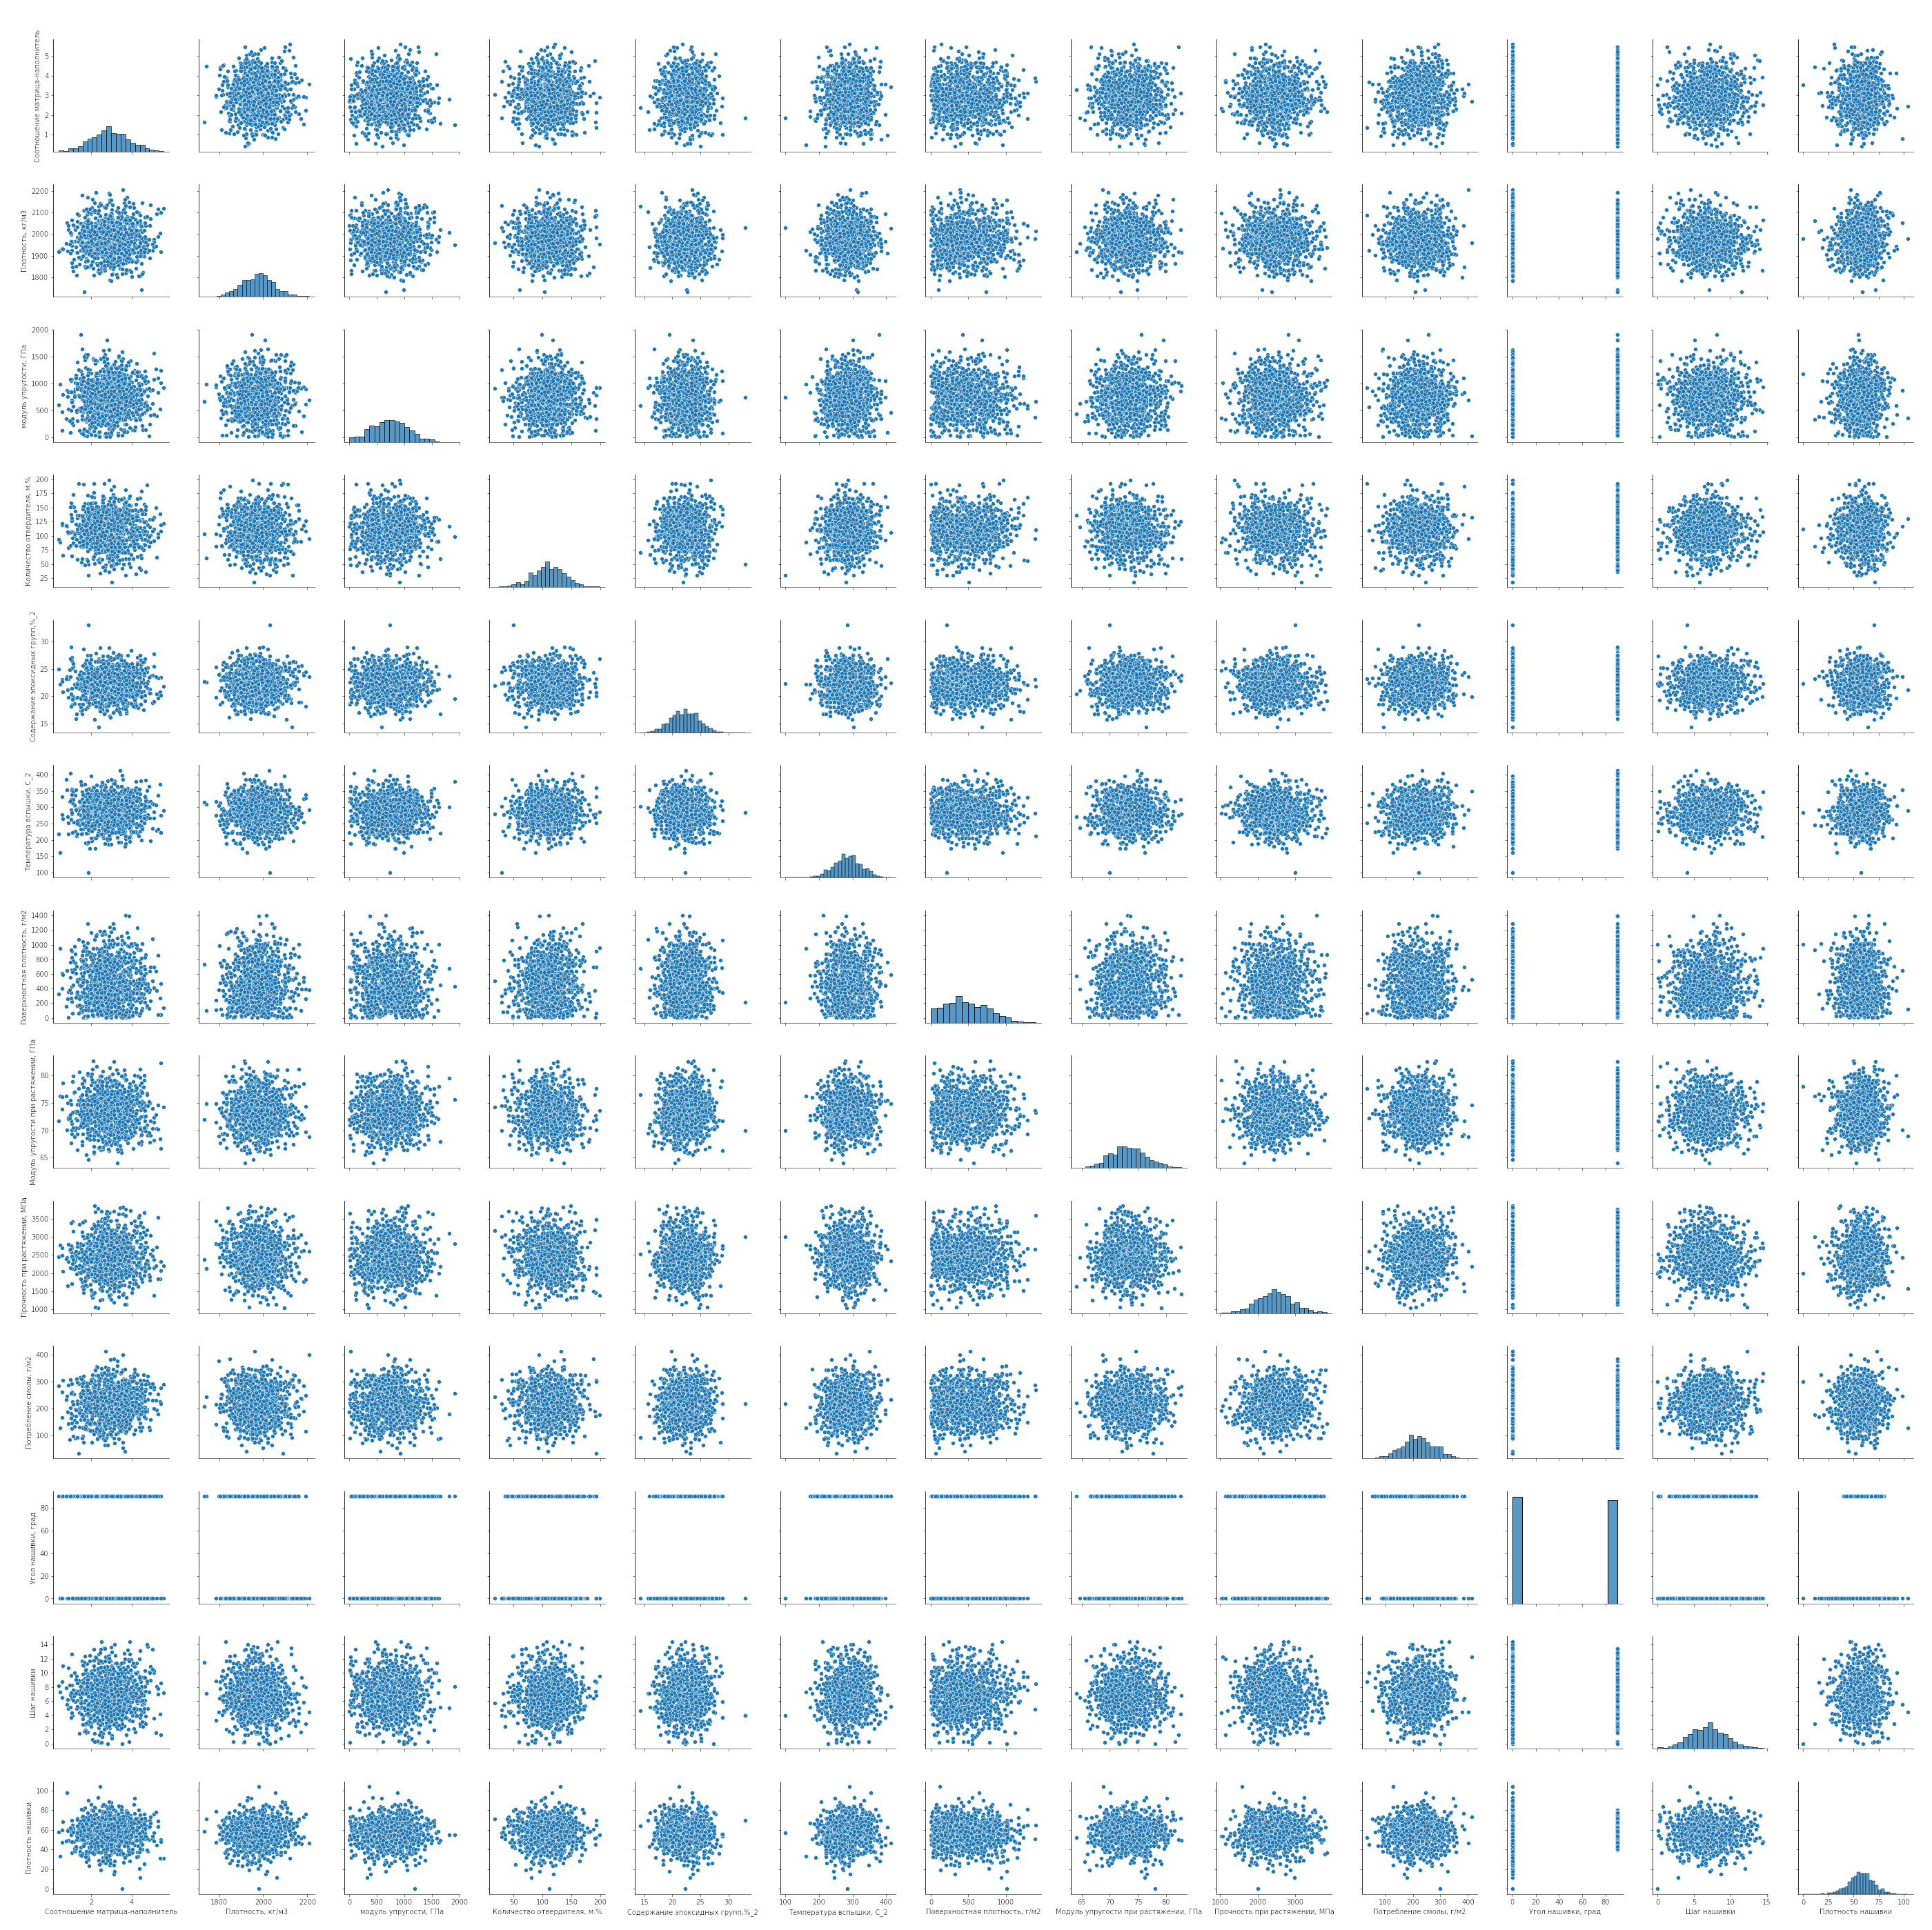
Попарные графики рассеяния точек
Выбросы есть
Зависимостей нет

Slide 7
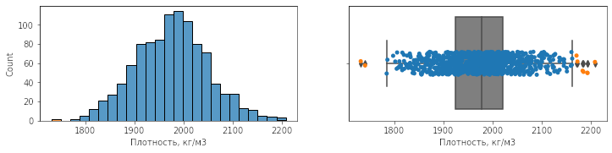
Выбросы
Найдено:
методом 3-х сигм — 24 выброса
методом межквартильных расстояний — 93 выброса
Удалил методом 3-х сигм. Осталось 1000 строк

Slide 8
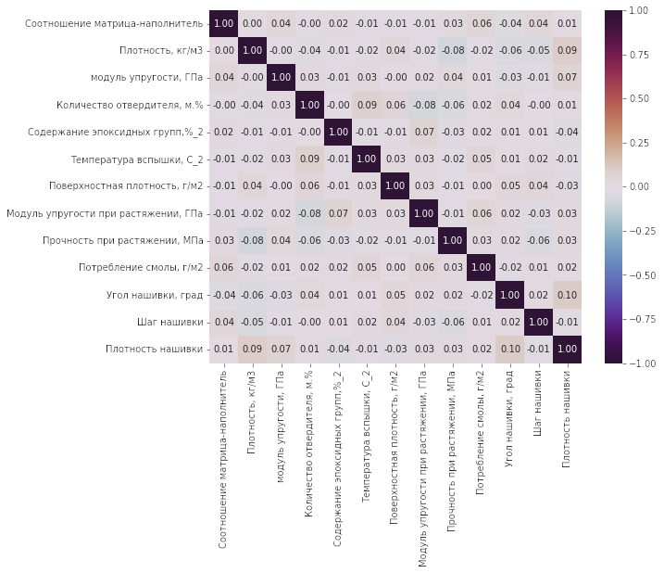
Матрица корреляции
Линейной
зависимости
нет

Slide 9
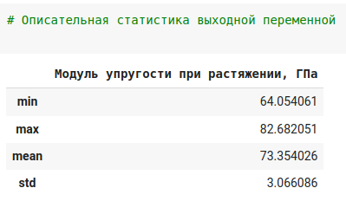
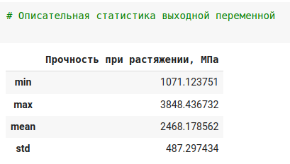
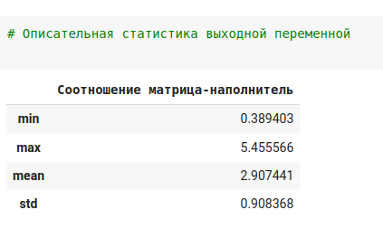
Выходные переменные
Для каждого признака — отдельная модель
модуль упругости при растяжении
прочность при растяжении
соотношение матрица-наполнитель

Slide 10
Входные переменные
Значения признаков в разных диапазонах =>
сделал нормализацию
разделил на количественные и категориальные
категориальные («Угол нашивки») -
сделал бинарный признак 90:1, 0:0
количественные (остальные) — MinMaxScaler

Slide 11
Метрики качества
R2 или коэффициент детерминации
RMSE (Root Mean Squared Error) или корень из средней квадратичной ошибки
MAE (Mean Absolute Error) или средняя абсолютная ошибка
max error или максимальная ошибка данной модели

Slide 12
Модели
Линейная регрессия
Лассо (LASSO) и гребневая (Ridge) регрессия
Метод опорных векторов
Метод k-ближайших соседей
Деревья решений
Случайный лес
Градиентный бустинг
Нейронная сеть

Slide 13
Модель для модуля упругости при растяжении
Подбор модели регрессии
с помощью библиотеки Lazy Predict
Все модели показывают не лучшие метрики
чем базовая модель DummyRegressor

Slide 14
Модель для модуля упругости при растяжении
По умолчанию →
После подбора
гиперпараметров ↓

Slide 15
Модель для модуля упругости при растяжении

Slide 16
Модель для прочности при растяжении
По умолчанию →
После подбора
гиперпараметров ↓

Slide 17
Модель для прочности при растяжении

Slide 18
Модель для
соотношения матрица-наполнитель
MLPRegressor
из библиотеки sklearn
model = MLPRegressor(
hidden_layer_sizes = (24, 24),
activation = 'relu',
solver='adam',
max_iter=5000,
early_stopping = True,
random_state=42,
verbose=True
)

Slide 19
Модель для
соотношения матрица-наполнитель
Нейросеть
из библиотеки
tensorflow

Slide 20
Модель для
соотношения матрица-наполнитель
Ранняя остановка на графике внизу

Slide 21
Модель для
соотношения матрица-наполнитель

Slide 22
Разработка веб-приложения

Slide 23
Результаты
Выявить зависимости и подобрать рабочую модель машинного обучения не удалось.
Дальнейшие поиски решения могли бы включать:
консультация у экспертов
добавление новых данных
провести отбор признаков
поэкспериментировать с градиентным бустингом
углубиться в нейросети

Slide 24
Спасибо за внимание!

